Slide 1


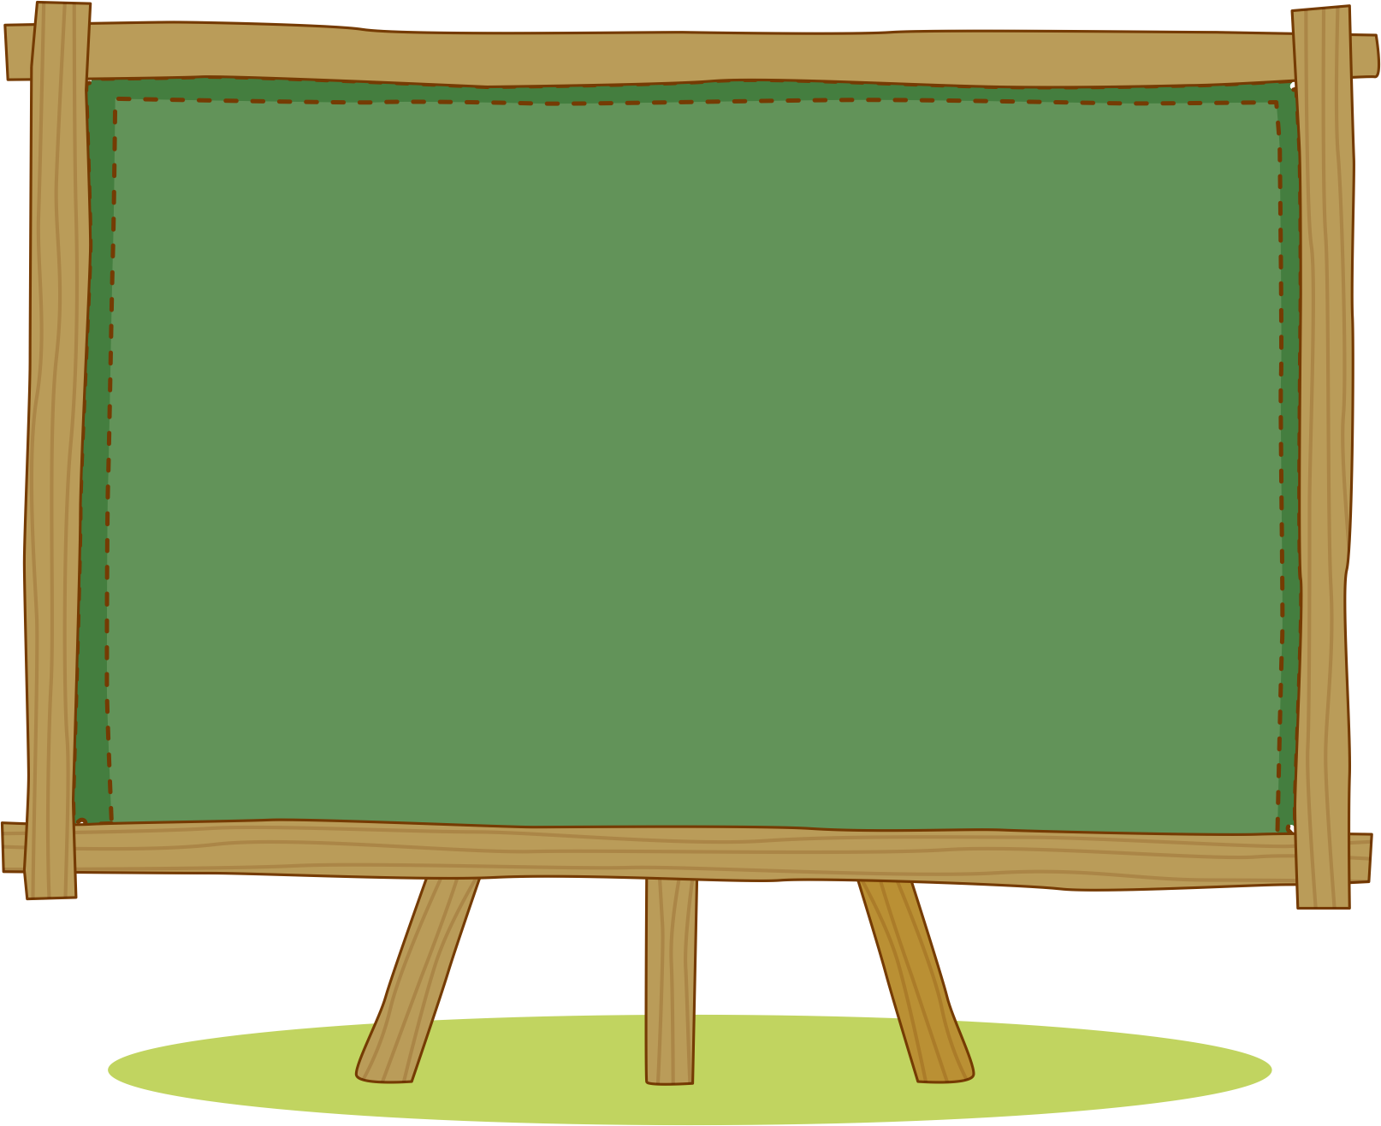


PHÒNG GIÁO DỤC VÀ ĐÀO TẠO QUẬN LONG BIÊN
TRƯỜNG TIỂU HỌC ĐÔ THỊ VIỆT HƯNG
MĨ THUẬT
CĐ 8: TRÁI CÂY BỐN MÙA (TIẾT 1)

Slide 2

Đồ dùng
- Giấy vẽ, giấy màu
- Màu vẽ, keo dán, đất nặn…

Slide 3
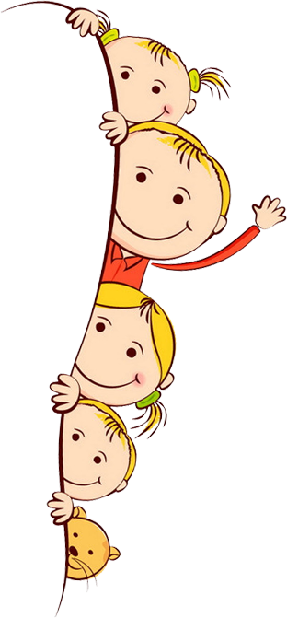

MỤC TIÊU CỦA EM
Nêu được đặc điểm về hình dáng và vẻ đẹp của một số loại trái cây quen thuộc
Vẽ, nặn hoặc xé dán được một vài loại trái cây theo ý thích
Giới thiệu, nhận xét và nêu được cảm nhận về sản phẩm của mình của bạn với người thân

Slide 4
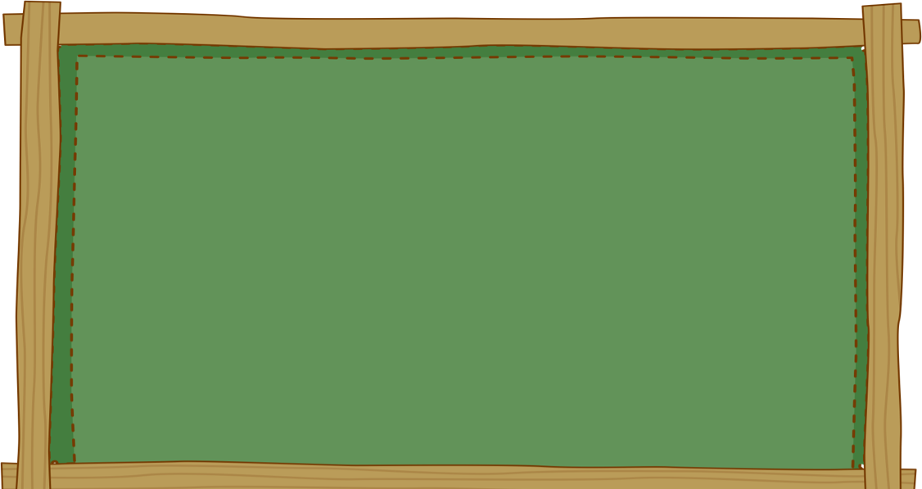



HOẠT ĐỘNG 1
Tìm hiểu

Slide 5
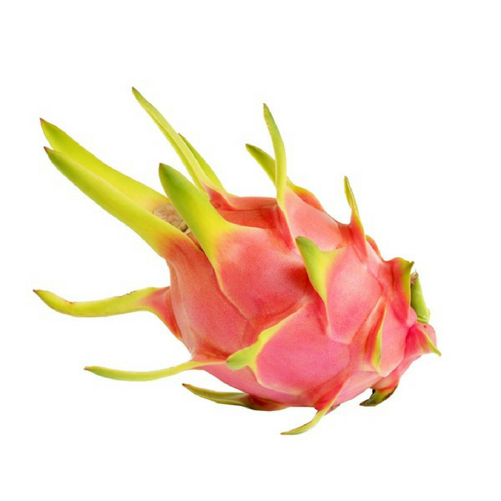
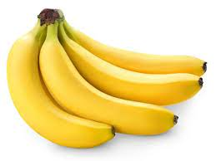
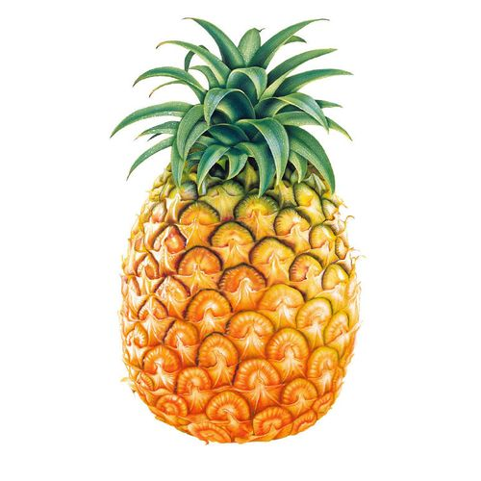
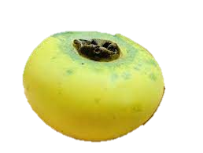
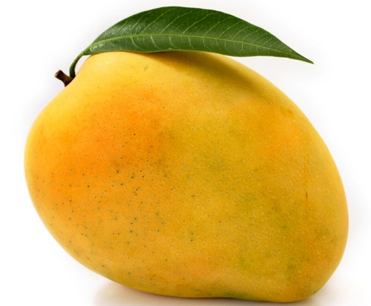
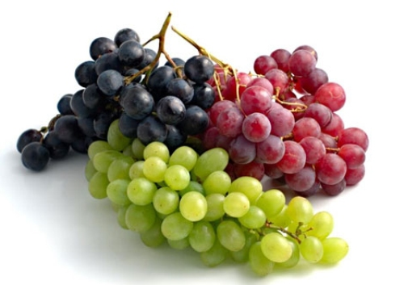
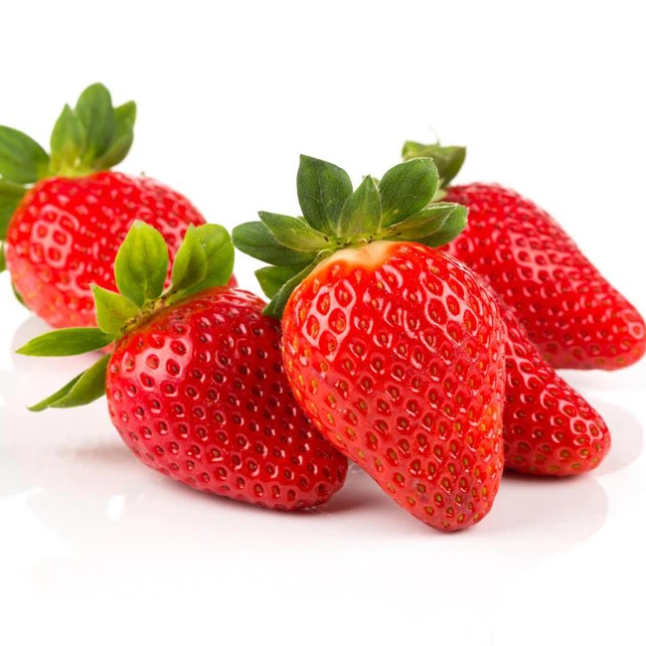
Ảnh chụp
+ Nêu tên trái cây mà em quan sát được?
+ Hãy miêu tả hình dáng, màu sắc , mùi vị của trái cây mà em nêu tên?

Slide 6

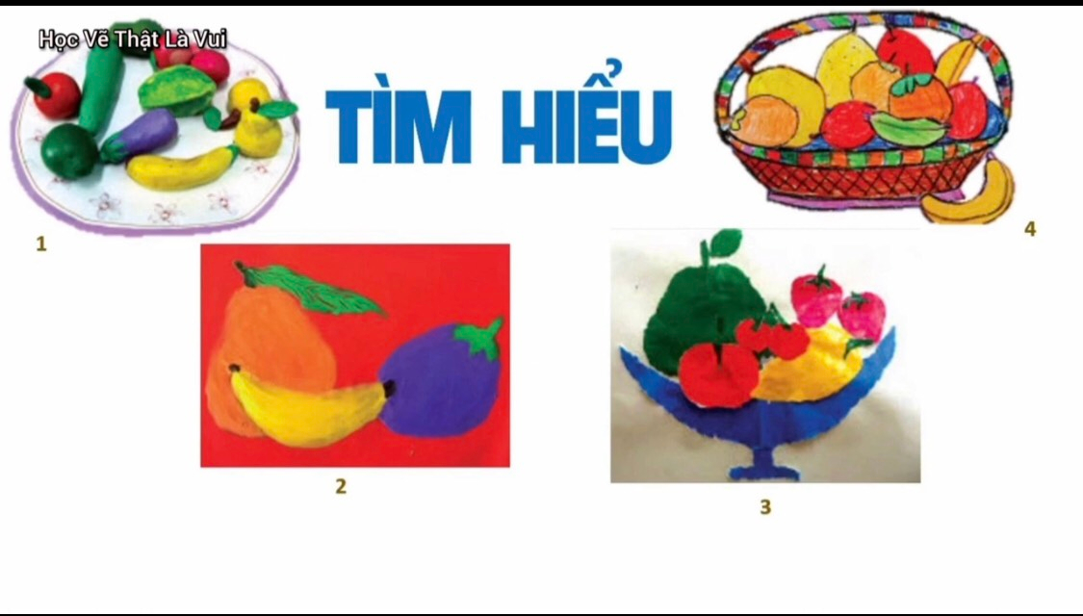
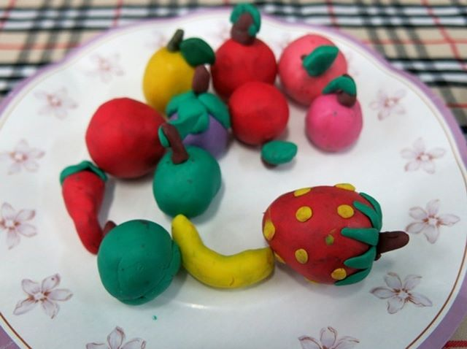
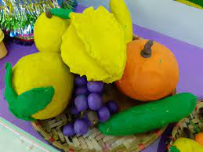

SẢN PHẨM MĨ THUẬT 1
2
3
1
4
5

Slide 7
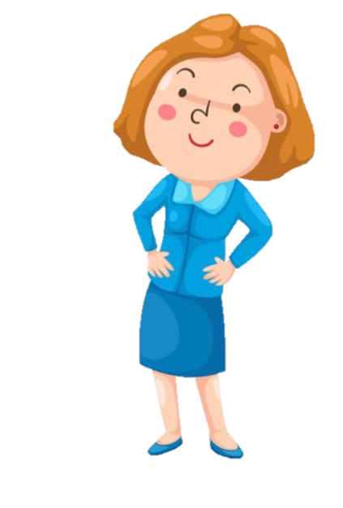
Ghi nhớ
Có nhiều loại trái cây với hình dáng, đặc điểm và màu sắc khác nhau.
Tất cả các loại trái cây đều có thể vẽ thành tranh hoặc tạo hình bằng nhiều chất liệu khác nhau tạo nên những sản phẩm đẹp theo ý thích.

Slide 8
HOẠT ĐỘNG 2
CÁCH THỰC HIỆN

Slide 9
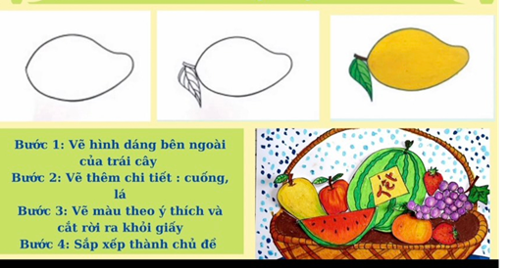
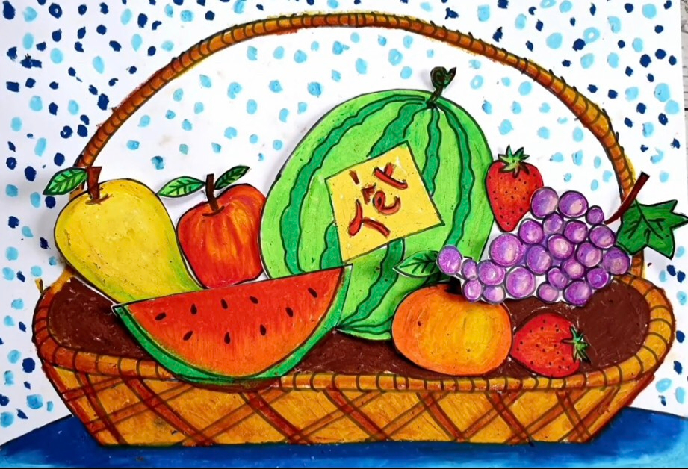
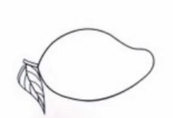
Cách thực hiện tạo hình quả
B1
B4
B2
Bước 1: Vẽ hình dáng bên ngoài của trái cây.
Bước 2: Vẽ thêm chi tiết: cuống, lá.
Bước 3: Vẽ màu theo ý thích
Bước 4: Sắp xếp thành chủ đề.
B3

Slide 10

Ghi nhớ
- Có nhiều cách thực hiện để tạo hình quả mà em yêu thích.
- Có thể sử dụng các chất liệu khác nhau: vẽ, xé dán, miết đất hoặc đất nặn hoặc có thể tạo hình trái cây bằng giấy bồi … theo ý thích.

Slide 11
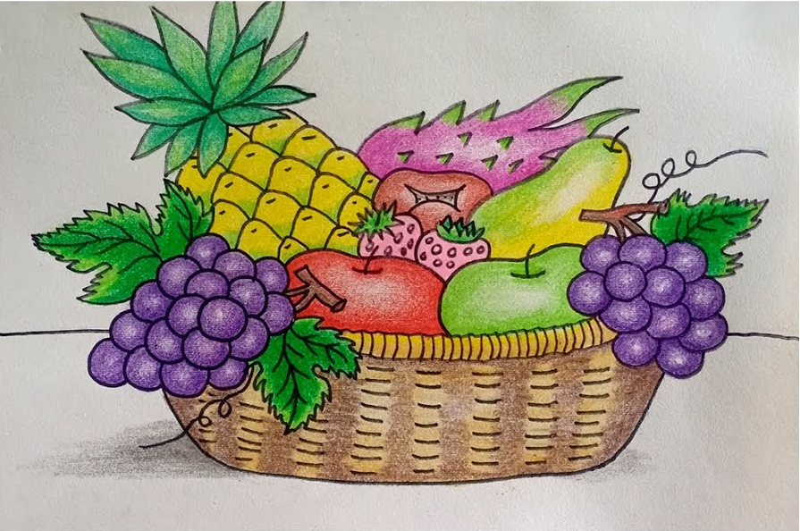
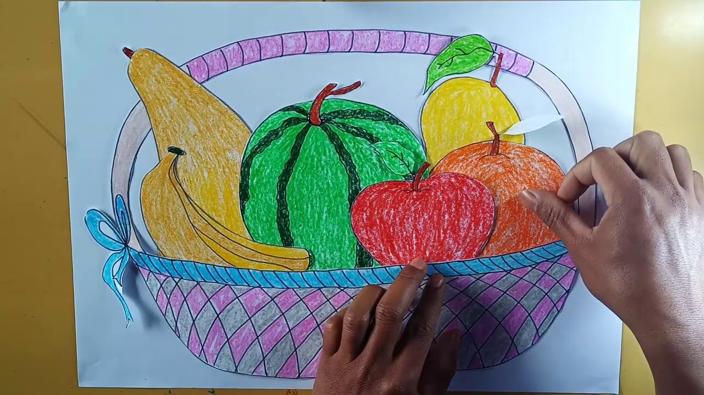
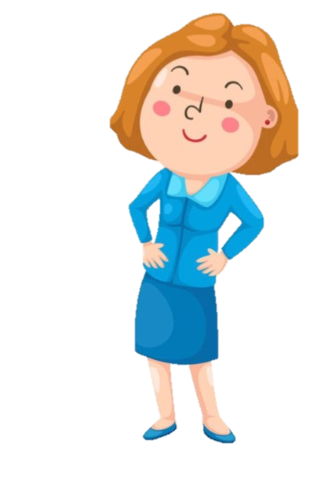
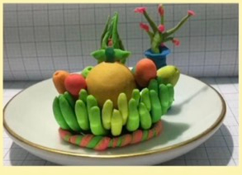
Sản phẩm tham khảo

Slide 12
HOẠT ĐỘNG 3: THỰC HÀNH
Yêu cầu thực hành:
Em hãy tạo hình một vài loại quả (trái cây)
bằng chất liệu mà mình thích.

Slide 13

TRƯNG BÀY – GIỚI THIỆU SẢN PHẨM
+Em đã tạo hình sản phẩm gì?
+ Các quả có hình dáng, màu sắc ra sao?
+ Em đã sử dụng chất liệu gì để tạo hình?
+ Em thích sản phẩm nào nhất ? Vì sao?

Slide 14
Dặn dò:
- Khi làm xong sản phẩm em hãy giới thiệu sản phẩm với Bố mẹ và người thân.
- Nhờ Bố, mẹ chụp ảnh gủi sản phẩm cho Cô.
- Chuẩn bị đồ dùng cho tiết 2.

